Slide 1
A Nova Era do Bem-Estar
Módulo 2

Slide 2
“
Bem-vindo à formação online de Turismo de Bem-Estar da DETOUR.
”

Slide 3
Roadmap
I. Introdução ao Bem-Estar
II. A Nova Era do Bem-Estar
III. A Economia da Experiência
IV. Construir Experiências de Bem-Estar
V. Mapa da Jornada do Consumidor
VI. O Storytelling no Turismo Culinário
VII. Criação de um negócio de Bem-Estar
VIII. Branding para o Bem-Estar
IX. Marketing Digital

Slide 4
Introdução ao Módulo
Estamos em permanente mudança, e a recente pandemia de Covid-19 trouxe desafios, questões e formas de encarar a vida. Novas tendências surgem, muitas das quais relacionadas à saúde e segurança, mas a tecnologia e o mundo digital também têm um papel importante a desempenhar. Como é que isso afetará o turismo e a busca pela felicidade? As pessoas estarão em busca de prazer ou realização? Uma análise mais aprofundada das experiências de turismo de bem-estar lançará alguma luz sobre os recursos essenciais que melhoram a felicidade dos turistas e fornecem novas maneiras de avançar, alavancando as tendências atuais. Por fim, o destaque vai para as técnicas de acolhimento aos visitantes. Isso definirá o tom para os próximos módulos e a criação de experiências de bem-estar significativas.

Slide 5
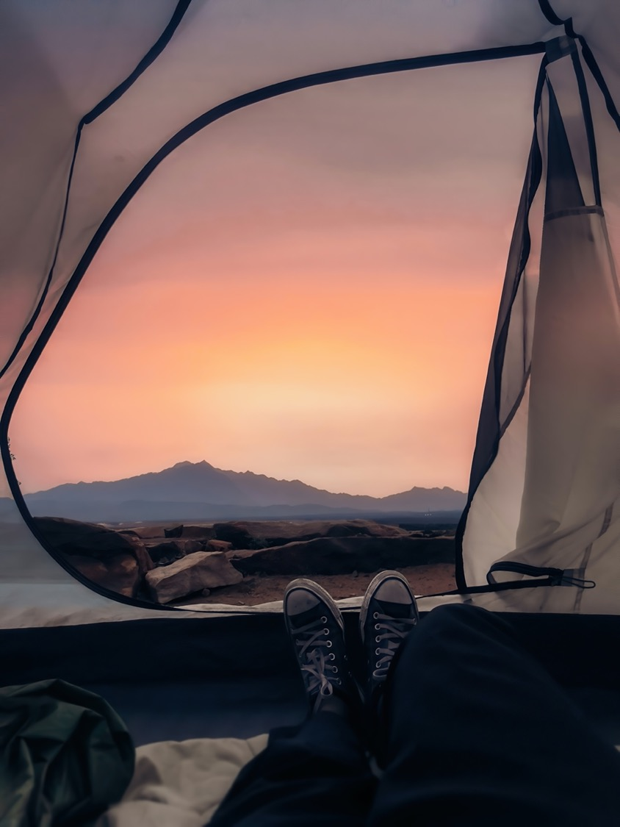
Objetivo da Aprendizagem
Reconhecer os fatores que afetam o bem-estar e a felicidade no mundo de hoje e como alavancá-los no turismo.

Slide 6
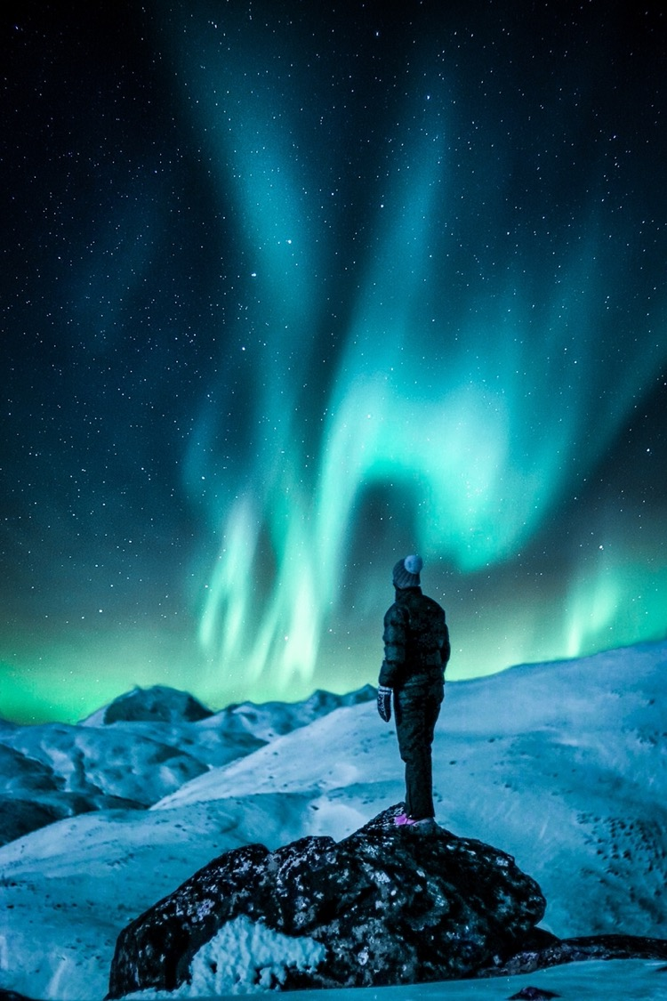
Objetivo da Aprendizagem
Interpretar as tendências atuais de bem-estar e turismo.
Descrever as diferentes perspetivas sobre felicidade e bem-estar.
Compreender a “felicidade” e o “bem-estar” nas experiências dos turistas.
Reconhecer a importância do acolhimento.
Identificar boas práticas de “Meet & Greet”.

Slide 7
Conteúdo & Recursos
Conteúdo
a. Bem-Estar & tendências de viagens
b. Felicidade & Bem-Estar
c. Boas-vindas aos Visitantes
Recursos
a. 4 vídeos de suporte
b. 3 casos de estudo
c. 8 artigos para leitura complementar
d. 1 tarefa

Slide 8
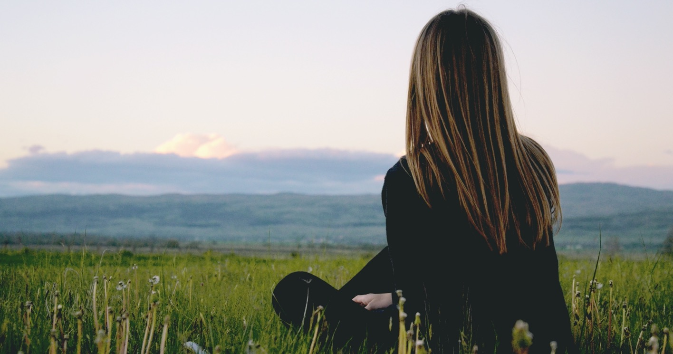
2.1.
Bem-Estar &
Tendências
de Viagem

Slide 9
A Nova Era do Turismo
Digital
Bem-Estar
Covid-19
Soluções de turismo inteligente.
Ferramentas online de pesquisa, reserva, partilha e de avaliação das viagens.
Telemóveis, gadgets e Internet das Coisas (IoT).
Pessoas estão sempre ligadas (conectadas).
Alimentação saudável, fitness e mindfulness são são pontos importantes durante a viagem.
Detox do Digital.
Mente, corpo e alma.
Relaxar e fuga à rotina.
Limpeza e higiene estão no topo das prioridades.
Grupos mais pequenos, experiências mais seguras.
Construir confiança e standards profissionais muito elevados.
Natureza e ar livre.

Slide 10
A tendência do “Bem-Estar”
Procura da expressão “bem-estar”
no Google 2004-2021
Notas
A pesquisa tem aumentado desde 2011 (crise económica).
Os mínimos registam-se durante as semanas de Natal.
O pique máximo foi atingido durante o confinamente global provocado pelo coronavirus (Maio 2020).
Notes:
Nota: pesquisa pelo termo “wellbeing”

Slide 11
Tendências do Bem-Estar
1. PRESSÃO “GREEN” Em 2020, consumidores passam de eco-status para eco-shame.
2. AVATARES DA MARCA As pessoas como avatares das marcas são maior mais-valia.
3. DESIGN METAMÓRFICO Os consumidores exigem relevância como um serviço
4. O BURNOUT Marcas focam-se em soluções para quem sofre com as pressões da vida moderna.
5. CIVIL MEDIA Por que o futuro depende de conexões significativas
2019
BURNOUT
Fenómeno Ocupacional
(Classificação Estatística Internacional de Doenças e Problemas Relacionados com a Saúde)
5 Tendências para 2020
Source: https://trendwatching.com/quarterly/2019-11/5-trends-2020/
Notes:
Burnout: sensação de esgotamento ou esgotamento de energia; aumento da distância mental do trabalho ou sentimentos de negativismo ou cinismo relacionados ao trabalho; e redução da eficácia profissional.
https://www.who.int/news/item/28-05-2019-burn-out-an-occupational-phenomenon-international-classification-of-diseases

Slide 12
Tendências do Bem-Estar
“21 oportunidades de inovação significativas e orientadas por tendências para 2021”
(3 mencionam bem-estar e transformação pessoal)
Source: https://info.trendwatching.com/21-trends-for-2021
Notes:
4. O BURNOUT
Marcas inteligentes correm para ajudar aqueles que sofrem com as pressões da vida moderna

Slide 13
Bem-Estar & tendências de viagens
Mais decisão-consciente.
Impacto positivo na população local.
Impacto ambiental reduzido.
Abraçar a ideia de “slow travel”.
Turismo de voluntariado (1 ou 2 dias durante a viagem).
Restrições seletivas para viagens.
Limites nos destinos de turismo de massa.
Hotéis estarão de volta.
Experiência de viagem mais íntima, significativa e comovente.
O medo de viajar é “esquecido”.
Skift Megatrends:
Perspetiva para 2025
14 mega-tendências estão listadas. Uma delas é:
A nova cadência do Viajante é mais deliberada, introspetiva e profunda
Notes:
Skift Megatrends: Looking Ahead to 2025 (https://skift.com/2021/01/13/skift-megatrends-2025-download-your-copy-now/)

Slide 14
Bem-Estar & tendências de viagens
Valor pelo dinheiro
Adapted: https://www.tripadvisor.com/Covid19WhitepaperMay2020
Ajudar a comunidade
Limpeza
Destino
Relaxamento
Manter-se atualizado
Marcas
Acomodações
Segurança
Boca a boca
Flexibilidade
Marketing
Restaurantes
Passeios e atrações
Transparência
Pequenos grupos
Diferenciação
Confiança
Notes:
O documento da Tripadvisor "Além da Covid-19: O caminho para a recuperação da indústria de viagens" lista uma série de ações específicas para diferentes setores para apoiar a recuperação do turismo. Embora algumas sejam iminentemente conjunturais, outras são tendências profundas que afetarão toda a indústria do turismo no longo prazo.
Destinos: 1. Concentre os esforços em um nível doméstico inicialmente / 2. Promova atrações onde os consumidores possam praticar o distanciamento social / 3. Crie confiança na limpeza / 4. Ajude os consumidores a relaxar novamente
Acomodações: 1. Segurança, flexibilidade e transparência são fundamentais para reconstruir a confiança do viajante / 2. Reserve um tempo para redefinir e se preparar / 3. A diferenciação é vital 4. Deite fora o livro de regras
Passeios e atrações: Publique seus protocolos / Ofereça opções privadas ou para pequenos grupos / Flexibilidade é a chave
Restaurantes: 1. Foco em marketing / 2. Fique à frente das atualizações de negócios / 3. Considere maneiras de continuar diversificando seu negócio / 4. Peça aos clientes para contar sua história
Marcas: 1. O criativo deve refletir o momento / 2. Valor pelo dinheiro / 3. Os consumidores estão procurando por “ajudantes”

Slide 15
Video de suporte #1
Tendências depois do Coronavirus
https://youtu.be/xaO3SoJkXSc

Slide 16
2.2.
Felicidade e
Bem-Estar

Slide 17
Felicidade e Bem-Estar
Ética
Crenças
Significados
Cultura
Valores
Religião
Expectativas
O que é a Felicidade?
Bem-Estar
Subjetivo
O que é o Bem-Estar?
A forma como as pessoas vivenciam a qualidade das suas vidas, incluindo a felicidade
Como é atingida?
Consequências
e Beneficios?
Passado, Presente, Futuro?
Que fatores levam a tal?
Individual vs. Communidade?
Saúde?
Notes:
Compreender a felicidade e o bem-estar é muito difícil. A Psicologia Positiva é o estudo do funcionamento humano positivo, do bem-estar subjetivo e da felicidade, com o objetivo de melhorar a Qualidade de Vida. É uma visão moderna da psicologia que se concentra em melhorar o “lado positivo da vida” e seus benefícios, ao invés de “lidar” com problemas e condições negativas. Tem como objetivo otimizar o bem-estar subjetivo. Entender essa visão da Psicologia pode ser bastante útil no trato direto com as pessoas e na otimização de suas experiências positivas, como é o caso do turismo.

Slide 18
Video de suporte #2
A ciência do Bem-Estar Subjetivo.
https://youtu.be/PPbjK3MmjL0

Slide 19
A Procura da Felicidade
Hedonismo
Duas perspetivas filosóficas
Eudaimonismo
Prazer, conforto e diversão.
Procurar objetivos complexos que sejam significativos para o indivíduo e a sociedade.
Presença de efeito positivo, ausência de efeito negativo.
O efeito positivo pode estar ausente, pelo menos temporariamente, enquanto o esforço é aplicado para perseguir metas satisfatórias.
Exemplos no Turismo
Um dia numa praia paradisíaca, com um bom tempo de sol.
Dedicar alguns dias (ou toda a viagem) para plantar árvores ou ensinar em aldeias rurais remotas.

Slide 20
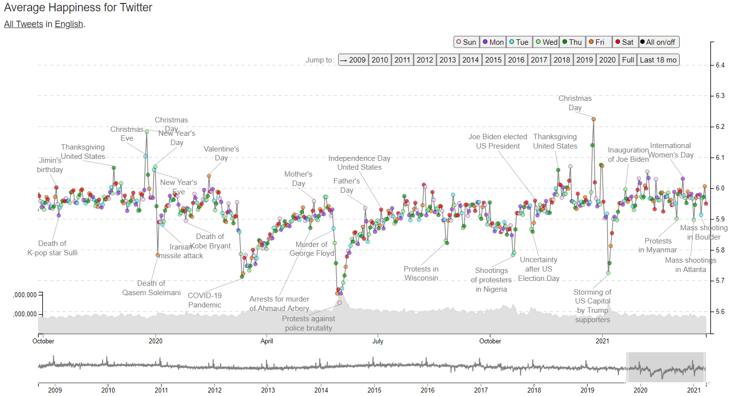
O “Hedonometro”
Medir a felicidade de grandes populações com base em dados de media social.
Fonte: http://hedonometer.org/timeseries/en_all/
Características
Eventos
Palavras
Inspiração
Tendências
Momentos-chave
Notes:
O “Hedonometro” é um projeto de pesquisa que visa medir a felicidade das pessoas ao longo do tempo. É baseado nas expressões on-line das pessoas, capitalizando na mídia social rica em dados. É medir como as pessoas se apresentam ao mundo exterior. Essa ferramenta pode ser uma maneira interessante de entender o que deixa as pessoas felizes e como elas reagem a certas palavras e eventos. Pode ser útil para ajustar a comunicação, mas também para experiências preparadas.

Slide 21
Felicidade dos turistas
A felicidade do turista é ter:
Emoções positivas + envolvimento + significado
Anticipação
Emoções positivas
Experiências in loco
Envolvimento
Reflexões
Significado
Alegria
Interesse
Contentamento
Amor
Parte integrante
Fluxo
Mindfulness
Autenticidade
Eventos significativos da viagem
Significado pessoal da experiências de férias
Adaptado: Filep and Deery (2010)
Notes:
Filep, S. and Deery, M. (2010). Towards a Picture of Tourist’s Happiness: An Insight from Psychology. Tourism Analysis, 14 (4), 399-410.
Alegria: brincar; levar ao limite; ser criativo
Interesse: desejo de explorar; novas informações e novas experiências; expanda o “Eu”
Contentamento: sentar-se e saborear as circunstâncias da vida atual
Amor: Experienciar alegria, interesse e contentamento

Slide 22
Caso de Estudo– Tourism Fiji
Trazer a Verdadeira felicidade Fiji ao mundo.
Tourism Fiji – Onde a Felicidade Encontra-te
https://youtu.be/gdLGZQnhLRs
Já te sentiste tão feliz por querer começar a cantar? Irás fazê-lo quando visitares as Fiji.
https://youtu.be/mOa6cIwMa8A
https://youtu.be/g3bBBrI2A2w

Slide 23
Bem-estar no Turismo
Curto prazo
Médio prazo
Longo Prazo
Permanente,
Ótimo
Bem-estar hedónico,
Lista Subjetiva
Bem-estar eudemónico + hedónico
Bem-estar eudemónico,
Autenticidade existencial
Bem-estar utilitário (qualidade de vida maximizada e felicidade autêntica)
Turismo de Sol e praia
Festas de despedida de solteiro
Turismo cultural + vida noturna
Turismo de voluntariado + idas à praia
Turismo de voluntariado
Turismo de Retiro
Peregrinação espiritual
Ecoturismo sustentável
Turismo Indígena
Fonte: Smith and Diekmann (2017)
Notes:
Um espectro de bem-estar e exemplos de tipos de turismo: Smith, M.K. and Diekmann, A. (2017). Tourism and wellbeing. Annals of Tourism Research, 66, 1-13.

Slide 24
Bem-estar no Turismo
Prazer e hedonismo (i.e., divertimento), descanso e relaxamento
Experiências significativas
Atividades altruístas
e sustentabilidade
Experiência Integrada de Bem-estar Turístico
(e.g., educação ou autorrealização)
(e.g., ser ecologicamente responsável ou ajudar as comunidades locais
Notes:
O tipo “ótimo” de experiências que aumentam o bem-estar funde 1) prazer e hedonismo; 2) experiências significativas; e 3) atividades altruísticas. Isso é muito difícil de conseguir em uma única viagem, porque os turistas têm necessidades diferentes em momentos diferentes que dependem de vários fatores. Mesmo assim, não é impossível com um planeamento cuidadoso ou selecionando um pacote turístico pré ou co-criada, que abre novas possibilidades e oportunidades de negócios.
Smith, M.K. and Diekmann, A. (2017). Tourism and wellbeing. Annals of Tourism Research, 66, 1-13.

Slide 25
Bem-estar no Turismo
Qual a sua importância?
Porque influencia os turistas:
Decisões
Expectativas
Desejos e necessidades, mesmo que inconscientes
Experiências
Satisfação
O que tiro daqui?
Boca a boca positivo
Melhores reviews e pontuação
Aumenta o valor percecionado
Marca mais forte
Mais oportunidades de negócio

Slide 26
Caso de Estudo– ACCOR
O bem-estar é mais do que uma tendência.
https://youtu.be/scJifQA2rjw

Slide 27
2.3.
Dar as
“Boas-Vindas“

Slide 28
Dar as “Boas-Vindas“
Como fazer os turistas experienciar o
BEM-estar?
Faça-lhes sentir
BEM-vindos!
Crie a bitola para o resto da experiência

Slide 29
Importância das Boas-Vindas
Para ELES
Para SI
Sentir-se aceite
Sentir-se à vontade e confortável
Desencadear emoções positivas
Sentir-se valorizado, especial e único
Satisfação crescente
A sensação de ter realizado a escolha certa
Construir uma boa primeira impressão
Ganhar confiança e tornar-se uma referência
Melhorar a sua imagem de marca
Melhorar a imagem de marca do destino
Cultivar relação de longa duração
Estimular o boca a boca
Notes:
Dar as boas-vindas/acolher é construir relacionamentos. Aceitar os visitantes de boa vontade e fazê-los entender que você está genuinamente interessado estabelecer relacionamentos duradouros. Sentem que alguém cuida deles e que estão no lugar certo para aproveitar a experiência. Por isso, eles podem querer voltar, repetir a experiência, ter outras experiências e recomendar lhe em avaliações ou à conversa com o seus familiares e amigos.

Slide 30
Video de suporte #3
100% Pura Nova Zelândia:
Kia ora
https://youtu.be/zVDu0tJHTnY

Slide 31
Conhecer e Cumprimentar
Aparência
Contacto Visual
A primeira impressão importa!
6
Ferramentas
para dar
as boas-vindas
Sorriso
Atitude
Empatia é a chave!
Linguagem corporal
Fala
Notes:
Seu primeiro gesto, olhar, palavra e atitude importam. “As primeiras impressões são impressões duradouras”.
Aparência: Transmita profissionalismo. Você deve estar vestido de acordo com os valores da sua empresa e a essência da marca. Pode ser necessário usar fato e gravata para hotéis 5 estrelas, mas pode ser necessário usar roupas desportivas para empresas de aventura. Ainda assim, mantenha-o organizado e coerente. Alguém que não consegue cuidar de si mesmo, criará as impressões que não será capaz de cuidar dos outros.
Contato visual: manter contato visual constante ajudar-lhe-á a demonstrar e construir confiança. No entanto, não pareça arrogante ou impróprio.
Sorria (e continue sorrindo!): Significa “bem-vindo” e é isso que seus visitantes querem saber desde o início. Isso ajuda você a se conectar. O sorriso deve ser honesto e sincero, mostrando abertura, gentileza e disponibilidade.
Linguagem corporal: sua postura e gestos “falam”. Deve mostrar abertura e compromisso, removendo a “barreira” entre você e seus visitantes. Incline-se (não desajeitadamente), acene com a cabeça, mantenha a cabeça erguida e use gestos com as mãos abertas. Não seja desleixado e evite posições e gestos defensivos, como braços cruzados, posturas autoritárias (mãos nos quadris), expressões faciais tensas ou olhar para o telefone, computador ou outro elemento de distração.
Atitude: mantenha uma atitude e um tom de voz positivos. Expresse interesse nas informações, conversas, problemas ou entusiasmo dos seus visitantes. Mantenha a interação entusiasmada, mas profissional, para que as pessoas se sintam confortáveis.
Conversação (e linguagem): use uma fala articulada, clara e ritmada. Não se apresse, use gírias ou palavras desnecessárias. Entoe cada palavra com clareza. Lembre-se de que muitos visitantes não falam seu idioma ou podem ter uma compreensão limitada do idioma que você está usar para se comunicar (por exemplo, inglês ou francês). Evite jargões técnicos ou explique-os sempre que precise de dos utilizar.

Slide 32
Boa Práticas
Diga “Olá”.
Identifique-se. Diga o seu nome.
Utilize o nome do visitante (se possível).
Ofereça-se para ajudar.
Mantenha boas notas (uma boa memória ajuda).
Resuma a conversa.
Faça-os querer voltar.

Slide 33
Video de suporte#4
Hospitalidade - as Boas-Vindas
https://youtu.be/xmyOSfzv4-0

Slide 34
Boas-vindas criativas para o Bem-Estar
Deixe uma nota/cartão de boas-vindas. A personalização e a sua escrita vão dar um toque especial!
Para chegadas tardias ao alojamento, deixe uma cesta de pão fresco, lanches e frutas. Doces caseiros são fantásticas.
Para chegadas tardias a um restaurante, ofereça pequenos aperitivos no local (para comensais famintos).
Tenha um pequeno presente para as crianças (lanches, jogos, livros para colorir e lápis, pequenos doces, ...)
Ofereça uma bebida em ocasiões especiais.
Ofereça um brinde próprio da Época (ou um lanche!).

Slide 35
Boas-vindas criativas para o Bem-Estar
Flores frescas são ótimas para dar as boas-vindas (dê diretamente aos seus convidados ou deixe nos quartos deles).
Tenha um crachá, ou algo semelhante, para dar as boas-vindas às pessoas nas suas experiências.
Escreva uma nota curta sobre um guia “pessoal” de destinos e programação de eventos.
Considere disponibilizar ofertas especiais, como por exemplo, queimadores de incenso, tapetes de ioga, spray de mosquito, protetor solar ou máscaras de beleza
Um chá quente ou um copo de água fresca com umas gotas de limão podem fazer toda a diferença, em dias frios e quentes, respetivamente.
Dê-lhes a “dica do dia”: um evento, um facto histórico, uma sessão de mindfulness nas proximidades, uma oportunidade em lojas de souvenirs locais

Slide 36
Caso de Estudo – 100% Pure New Zealand
Nova Zelândia 100% pura: uma jornada de boas-vindas
https://youtu.be/Atf_Af1q_5w

Slide 37
Ir Mais Longe
Notes:
Do inglês “Digging Deeper”

Slide 38
Relatório da “World Happiness”
[Clique aqui]
Leitura complementar
O poder das Boas-vindas ... Hospitalidade além das fronteiras da propriedade
[Clique aqui]
Como integrar o bem-estar à hospitalidade para a satisfação do hóspede
[Clique aqui]
Felicidade no Contexto Turístico
[Clique aqui]
Relatório de Tendências de Bem-Estar Global: O Futuro do Bem-Estar 2021
[Clique aqui]
Linguagem corporal
[Clique aqui]
A importância das Boas-vindas
[Clique aqui]
A arte das Boas-vindas
[Clique aqui]

Slide 39
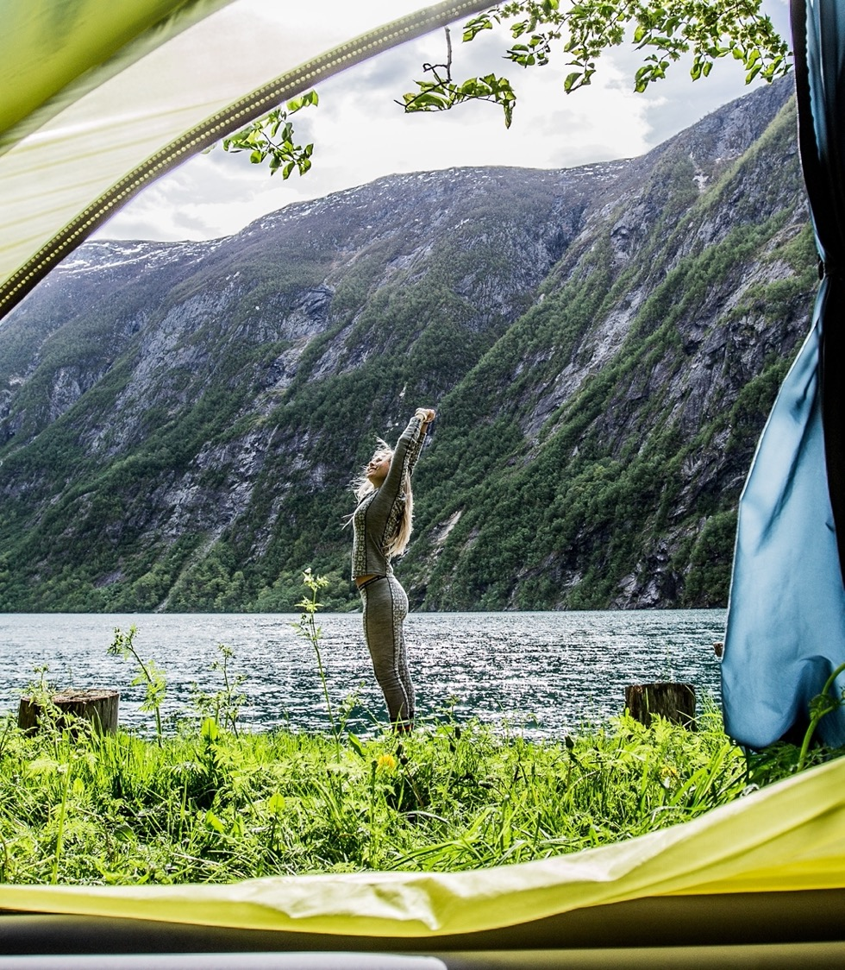
Tarefa #1
Identifique 5 tendências no bem-estar e turismo que podem ser alavancadas no seu negócio.
Como pode incorporar essas tendências em experiências/produtos/serviços específicos?
Como é que estes irão aumentar a felicidade e a satisfação de seus clientes?
Facilitarão o seu acolhimento?

Slide 40
Resumo do Módulo
Módulo II. A Nova Era do Bem-Estar

Slide 41
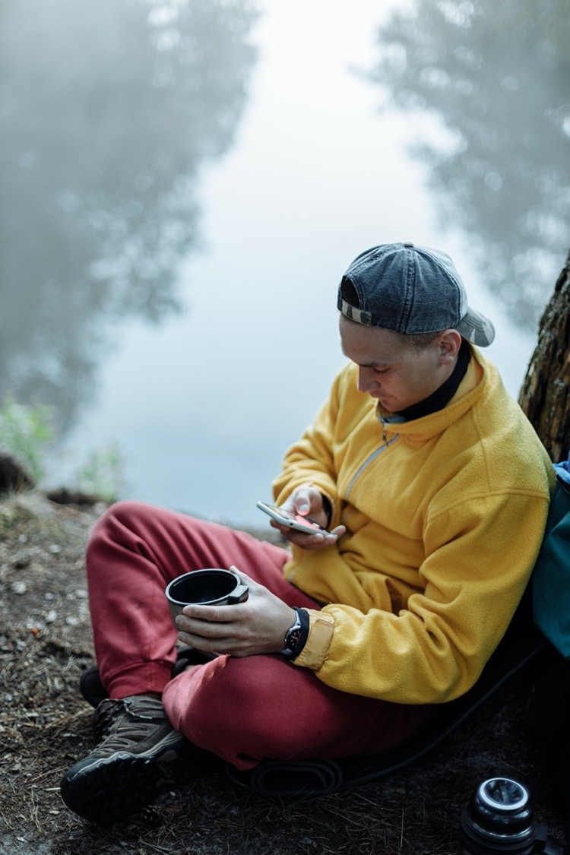
Neste módulo…
… identificámos as principais tendências que estão impulsionando o bem-estar e o turismo num cenário onde o mundo digital é dominante e o Covid-19 trouxe novos desafios e novas formas de olhar para a vida, saúde e segurança.
… descrevemos como é difícil definir felicidade e bem-estar, mas esta abordagem da Psicologia Positiva está focada na otimização do bem-estar subjetivo e experiências de cada indivíduo.

Slide 42
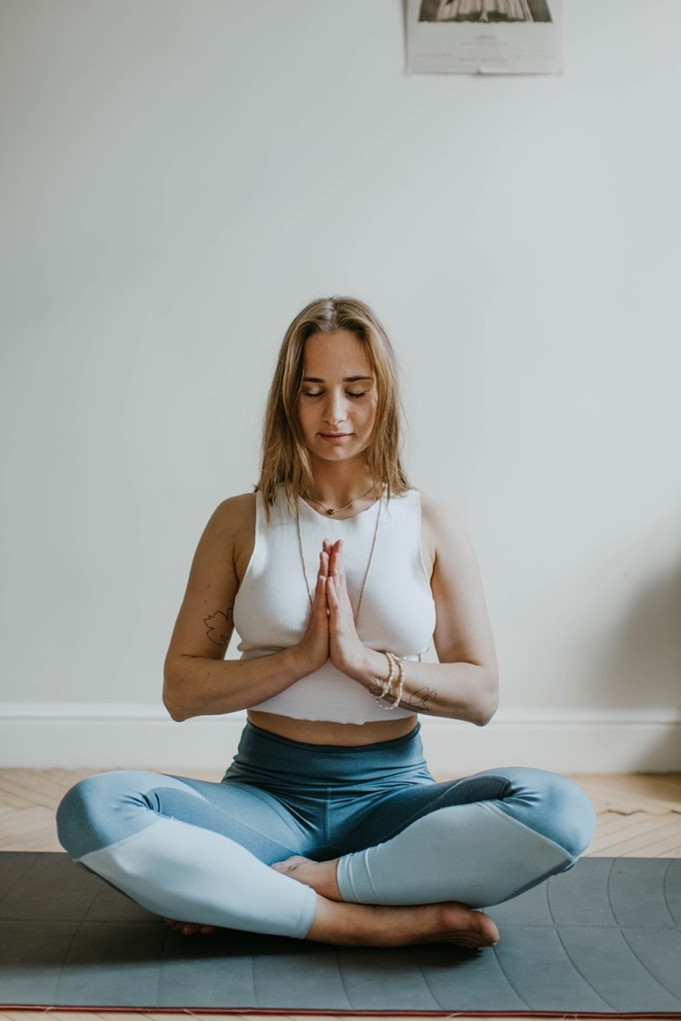
Neste módulo…
… aprendemos que existem duas correntes filosóficas principais que conduzem a busca da felicidade - a hedônica e a eudaimônica - e uma é baseada no prazer enquanto a outra visa a realização e o sentido.
… interiorizamos que a felicidade do turista é derivada de um equilíbrio entre fatores hedônicos e eudemónicos, que afetam as suas emoções, atuação e reflexões, bem como pelo tipo de experiências de bem-estar de que participam.

Slide 43
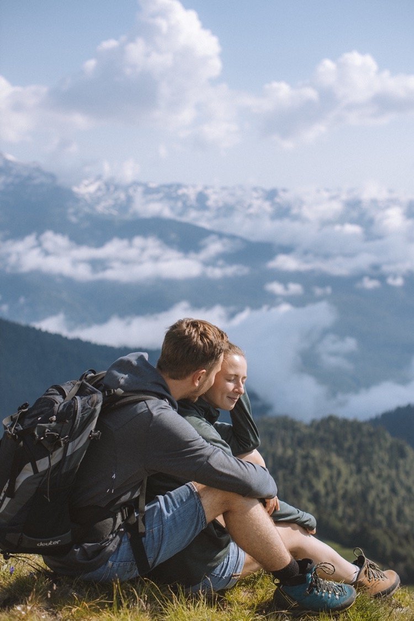
Neste módulo…
… reconhecemos a importância do acolhimento como forma de construir primeiras impressões fortes, dando o mote para o resto da experiência e construindo relações duradouras com os visitantes.
… explorámos várias ferramentas de boas-vindas e boas práticas para fazer os visitantes se sentirem bem-vindos e se conectarem com o anfitrião.

Slide 44
Roadmap
I. Introdução ao Bem-Estar
II. A Nova Era do Bem-Estar
III. A Economia da Experiência
IV. Construir Experiências de Bem-Estar
V. Mapa da Jornada do Consumidor
VI. O Storytelling no Turismo Culinário
VII. A criação de um negócio de Bem-Estar
VIII. Branding para o Bem-Estar
IX. Marketing Digital

Slide 45
Obrigado
Alguma questão?
www.detourproject.eu
Detour on Facebook
@WellbeingTourismDestinations
#detourdestinations #erasmusplus #detour #wellbeing #bemestar
Icons: www.flaticon.com

